Slide 1
一、两事件的独立性
先看一个例子：
将一颗均匀骰子连掷两次，
A={第二次掷出6点}， B={第一次掷出6点}，
设
显然 P(A|B)=P(A)
这就是说,已知事件B发生,并不影响事件A发生的概率,这时称事件A、B独立.

Slide 2
由乘法公式知，当事件A、B独立时，有 P(AB)=P(A) P(B)
P(AB)=P(B)P(A|B)
用P(AB)=P(A) P(B)刻划独立性,比用
P(A|B) = P(A) 或 P(B|A) = P(B)
更好,它不受P(B)>0 或P(A)>0 的制约.

Slide 3
两事件独立的定义
若两事件A、B满足
P(AB)= P(A) P(B) (1)
则称A、B独立，或称A、B相互独立.

Slide 4
例1 从一副不含大小王的扑克牌中任取一张，记 A={抽到K}, B={抽到的牌是黑色的}
问事件A、B是否独立？
解：
由于 P(A)=4/52=1/13,
P(B)=26/52=1/2
P(AB)=2/52=1/26
可见, P(AB)=P(A)P(B)
说明事件A、B独立.

Slide 5
前面我们是根据两事件独立的定义作出结论的，也可以通过计算条件概率去做:
从一副不含大小王的扑克牌中任取一张,记 A={抽到K}, B={抽到的牌是黑色的}
则 由于 P(A)=1/13, P(A|B)=2/26=1/13
P(A)= P(A|B), 说明事件A、B独立.
在实际应用中, 往往根据问题的实际意义去判断两事件是否独立.

Slide 6
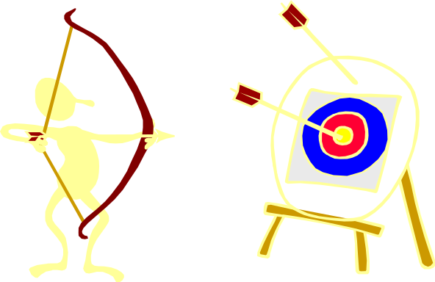
在实际应用中,往往根据问题的实际意义去判断两事件是否独立.
例如
甲、乙两人向同一目标射击，记 A={甲命中}, B={乙命中}，A与B是否独立？
由于“甲命中”并不影响“乙命中”的概率，故认为A、B独立 .
（即一事件发生与否并不影响另一事件发生 的概率）

Slide 7

又如：
一批产品共n件，从中抽取2件，设 A_{i}={第i件是合格品} i=1,2
若抽取是有放回的, 则A₁与A₂独立.
因为第二次抽取的结果
不受第一次抽取的影响.
若抽取是无放回的，则A₁
与A₂不独立.
因为第二次抽取的结果受到 第一次抽取的影响.

Slide 8


请问：如图的两个事件是独立的吗？
我们来计算：
P(AB)=0
而P(A) ≠0, P(B) ≠0
即
P(AB) ≠ P(A)P(B)
故 A、B不独立
即: 若A、B互斥，且P(A)>0, P(B)>0,
则A与B不独立.
反之，若A与B独立，且P(A)>0,P(B)>0,
则A 、B不互斥.

Slide 9

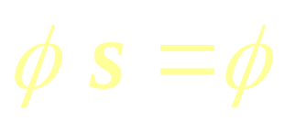

问：能否在样本空间S中找两个事件,它们既相互独立又互斥?
这两个事件就是 S和
P( S) =P( )P(S)=0
与S独立且互斥
不难发现， 与任何事件都独立.

Slide 10
前面我们看到独立与互斥的区别和联系，
再请你做个小练习.
设A、B为互斥事件，且P(A)>0,P(B)>0,
下面四个结论中，正确的是：
1. P(B|A)>0 2. P(A|B)=P(A)
3. P(A|B)=0 4. P(AB)=P(A)P(B)
设A、B为独立事件，且P(A)>0,P(B)>0,
下面四个结论中，正确的是：
1. P(B|A)>0 2. P(A|B)=P(A)
3. P(A|B)=0 4. P(AB)=P(A)P(B)

Slide 11


容易证明,若两事件A、B独立，则
也相互独立.
A、B独立
证明: 仅证A与 独立
P(A )= P(A - A B)
概率的性质
= P(A)- P(AB)
= P(A)- P(A) P(B)
=P(A)[1- P(B)]= P(A) P( )
故A与 独立 .

Slide 12
二、多个事件的独立性
将两事件独立的定义推广到三个事件：
对于三个事件A、B、C，若
P(AB)= P(A)P(B) 四个等式同时
P(AC)= P(A)P(C) 成立,则称事件
P(BC)= P(B)P(C) A、B、C相互
P(ABC)= P(A)P(B)P(C) 独立.

Slide 13

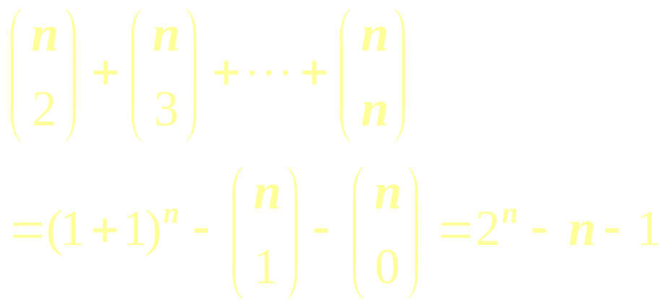
推广到n个事件的独立性定义,可类似写出：
设A₁,A₂, …,A_{n}是 n个事件，如果对任意k
(1<k n),任意1 i₁<i₂< …<i_{k} n,具有等式
则称A₁,A₂, …,A_{n}为相互独立的事件.
包含等式总数为：

Slide 14
请注意多个事件两两独立与相互独立
的区别与联系
对n(n>2)个事件
相互独立
两两独立
?

Slide 15
三、独立性的概念在计算概率中的应用
对独立事件，许多概率计算可得到简化：
例2 三人独立地去破译一份密码，已知各人能译出的概率分别为1/5，1/3，1/4，问三人中至少有一人能将密码译出的概率是多少？
解：将三人编号为1，2，3，
记 A_{i}={第i个人破译出密码} i=1,2,3
所求为 P(A₁+A₂+A₃)

Slide 16


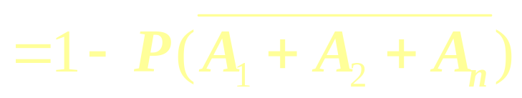

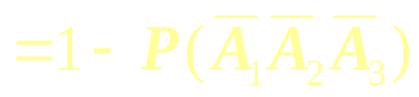
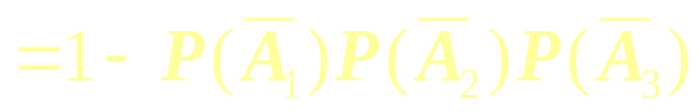
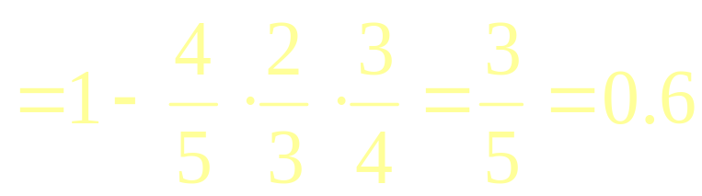
记 A_{i}={第i个人破译出密码} i=1,2,3
1
所求为 P(A₁+A₂+A₃)
3
已知, P(A₁)=1/5,P(A₂)=1/3,P(A₃)=1/4
P(A₁+A₂+A₃)
2
=1-[1-P(A₁)][1-P(A₂)][1-P(A₃)]

Slide 17

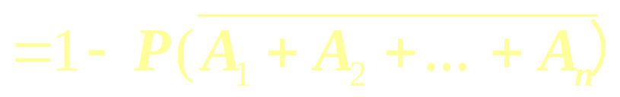
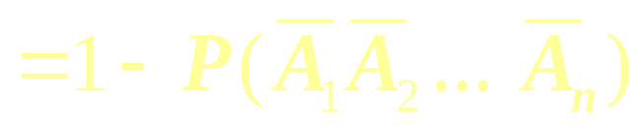
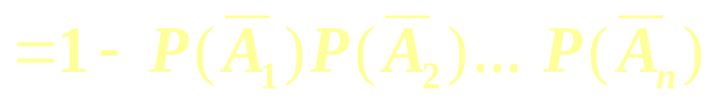
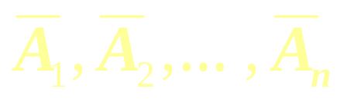
n个独立事件和的概率公式:
设事件 相互独立,则
P(A₁+…+A_{n})
也相互独立
也就是说，n个独立事件至少有一个发生
的概率等于1减去各自对立事件概率的乘积.

Slide 18
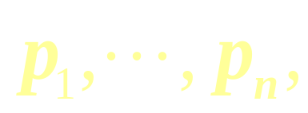
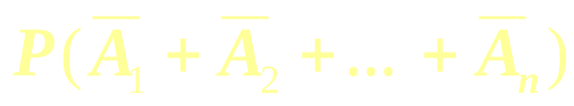
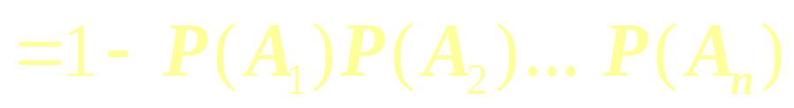
若设n个独立事件
发生的概率
分别为
则“ 至少有一个发生”的概率为
P(A₁+…+A_{n}) =1- (1-p₁ ) …(1-p_{n} )
类似可以得出：
“
至少有一个不发生”的概率为
=1- p₁ … p_{n}

Slide 19











下面是一个串并联电路示意图. A、B、C、D、E、F、G、H都是电路中的元件. 它们下方的数是它们各自正常工作的概率. 求电路正常工作的概率.

Slide 20
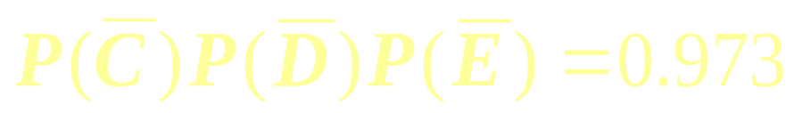
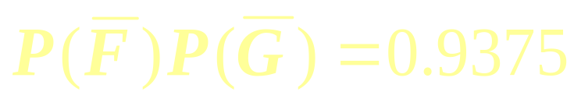

解：将电路正常工作记为W，由于各元件独立工作，有
P(W)=P(A)P(B)P(C+D+E)P(F+G)P(H)
其中
P(C+D+E)=1-
P(F+G)=1-
代入得
P(W) 0.782

Slide 21
这一讲，我们介绍了事件独立性的概念. 不难发现，当事件相互独立时，乘法公式变得十分简单，因而也就特别重要和有用. 如果事件是独立的，则许多概率的计算就可大为简化.
需要指出的是，不少复杂事件概率的计算是上面两讲的加法公式和乘法公式的综合运用和推广. 下一讲将给大家介绍的
全概率公式和贝叶斯公式
就是这样的公式.

Slide 22
全概率公式和贝叶斯公式主要用于计算比较复杂事件的概率, 它们实质上是加法公式和乘法公式的综合运用.
综合运用
加法公式
P(A+B)=P(A)+P(B)
A、B互斥
乘法公式
P(AB)= P(A)P(B|A)
P(A)>0

